Slide 2
Dirección de Educación Primaria

Slide 4
Dirección de Educación Primaria

Slide 5
Dirección de Educación Primaria

Slide 15
Dirección de Educación Primaria

Slide 18
REFORMA EDUCATIVA

Slide 19
TEMPORALIDAD DEL PLAN Y LOS PROGRAMAS DE ESTUDIO

Slide 20
ENTRADA EN VIGOR DE LOS PROGRAMAS DE ESTUDIO

Slide 21
¿Para qué se aprende? PERFIL DE EGRESO

Slide 23
14 principios pedagógicos

Slide 24
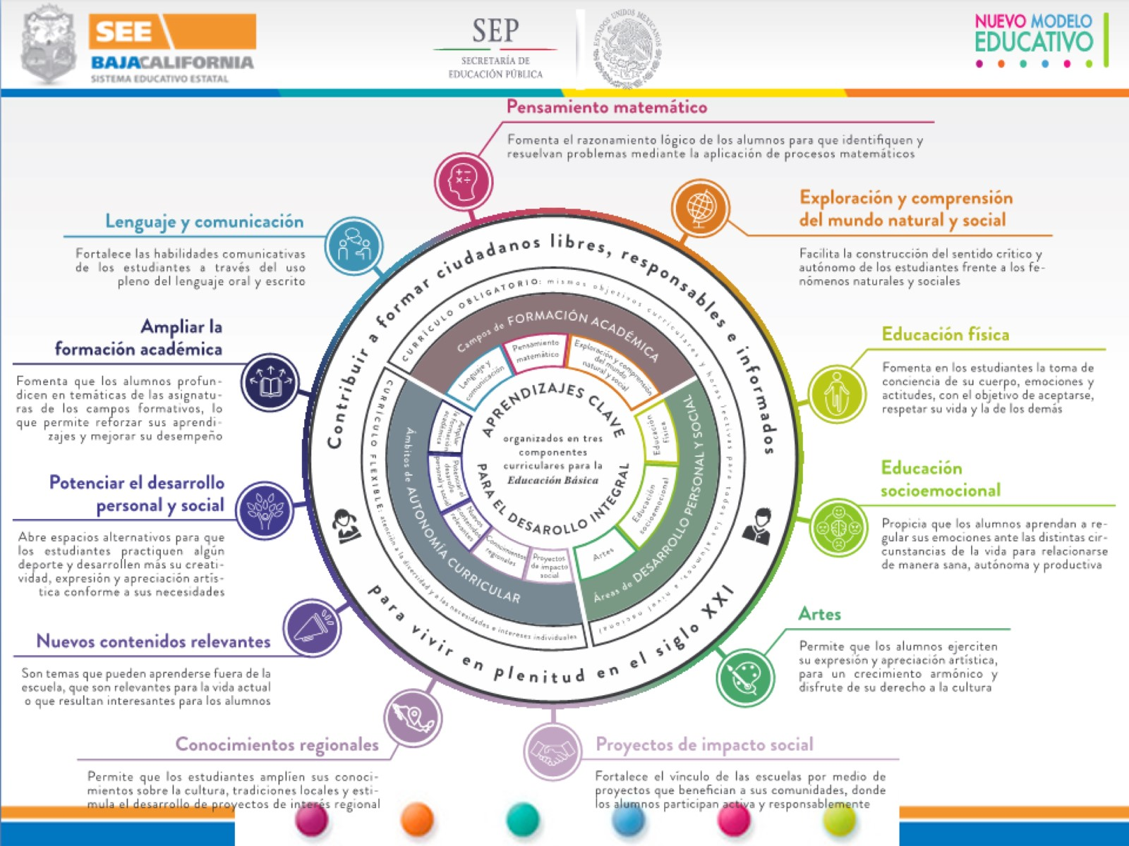

Slide 26
AUTONOMÍA CURRICULAR

Slide 27
¿DÓNDE SE APLICA LA AUTONOMÍA CURRICULAR?

Slide 29
AUTONOMÍA CURRICULAR EN LA RUTA DE MEJORA ESCOLAR

Slide 30
TIEMPOS PARA EL EJERCICIO DE AUTONOMÍA CURRICULAR

Slide 31
AJUSTE A CARGA HORARIA DE PRIMARIA

Slide 34
EJEMPLOS DE CLUBES

Slide 35
NIVEL DE CAPACIDAD ORGANIZACIONAL DE LA ESCUELA PARA EJERCER LA AUTONOMÍA CURRICULARRES

Slide 39
Dirección de primaria

Slide 41
ACUERDOS Y COMPROMISOS

Slide 42
!Gracias!

